Slide 1
PERTUMBUHAN & PERKEMBANGAN
ST. HASRIANI, S.Tr.Keb.,M.Keb

Slide 2
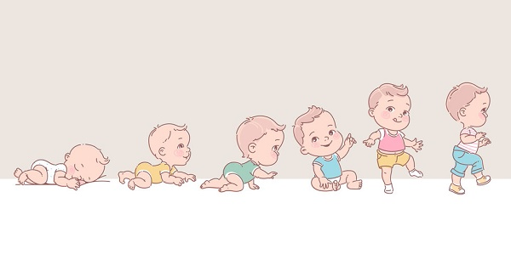
Gangguan tumbuh kembang

Slide 3
Gangguan tumbuh kembang
Gangguan bicara & bahasa
01
Cerebral palsy
02
Gangguan pemusatan perhatian & hiperaktivitas (GPPH)
Sindrom down
07
03
Perawakan pendek
06
Reterdasi mental
04
05
Ganguan autisme

Slide 4
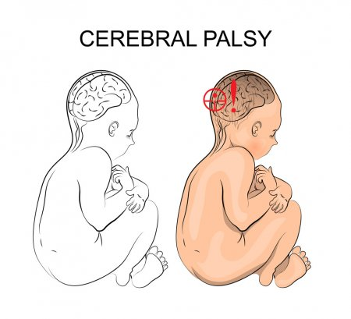
Gangguan tumbuh kembang
Kelainan gerakan & postur tubuh yg tidak progresif ➔ kerusakan/ gangguan pada sel-sel motorik pada susunan saraf pusat yg sedang tumbuh/ belum selesai pertumbuhannya
Gangguan bicara & bahasa
Cerebral Palsy
Kemampuan berbahasa ➔ indikator seluruh perkembangan anak ➔ kemampuan berbahasa sensitif terhadap keterlambatam/ kerusakan sistem lain → melibatkan kemampuan kognitif, motorik, psikologis, emosi & lingkungan

Slide 5
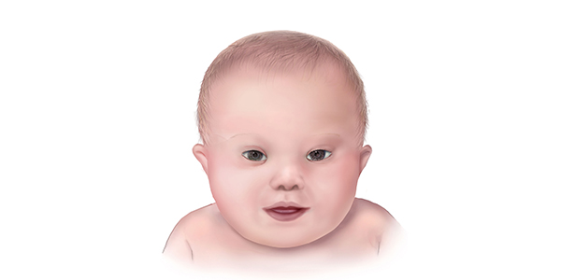
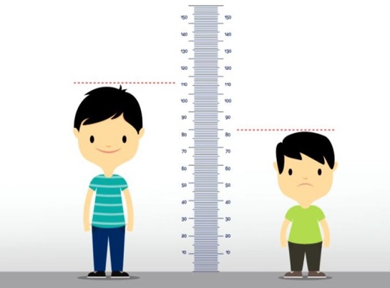
Gangguan tumbuh kembang
Sindrom Down
Individu yg dapat dikenal dari fenotip & mempunyai kecerdasan terbatas ➔ jumlah kromosm 21 yg berlebih. Faktor ➔ kelainan jantung kongenital, hipotonia berat, masalah biologis/ lingkungan → keterlambatan perkembangan
Perawakan pendek
Short stature ➔ terminologi mengenai tinggi badan yg berada dibawah persentil 3 atau dibawah -2SD ➔ kurva pertumbuhan. Penyebab ➔ gangguan gizi, kelainan kromosom, penyakit sistemk/ kelainan endokrin

Slide 6
Gangguan tumbuh kembang
Kondisi yg ditandai oleh intelegensia rendah ➔ ketidakmampuan individu u/ belajar & beradaptasi → tuntutan masy.atas kemampuan yg dianggap normal
Gangguan autisme
Reterdasi mental
Gangguan perkembangan pervasif pada anak yg gejala mucul sebelum anak berumur 3 tahun. Pervasif ➔ seluruh aspek perkembangan → gangguan sangat luas & berat. Gangguan perkembangan pada autis → interaksi sosial, komunikasi & perilaku

Slide 7
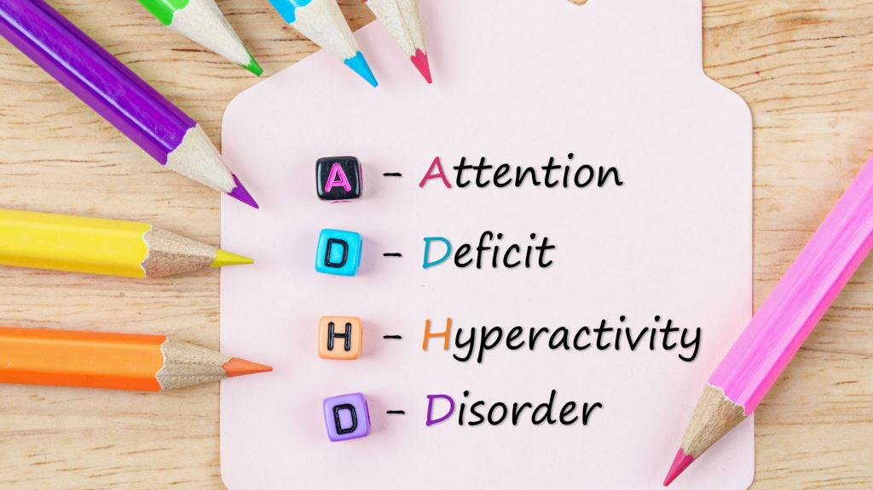
GPPH
Gangguan dimana anak mengalami kesulitan untuk memusatkan perhatian yang seringkali disertai dgn hiperaktivitas

Slide 8
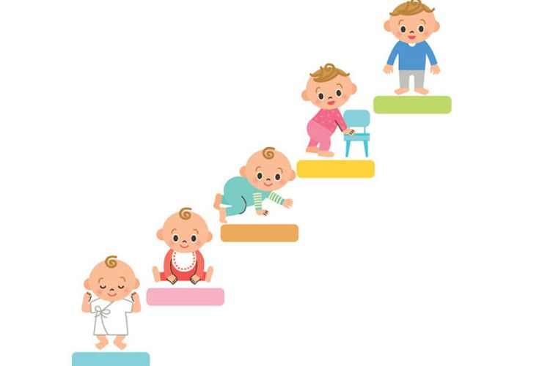
Stimulasi Tumbuh Kembang Balita & Apras

Slide 9
Stimulasi…???
Kegiatan merangsang kemampuan dasar anak umur 0-6 tahun → tutmbuh & berkembang secara optimal. Setiap anak perlu mendapat stimulasi rutin sedini mungkin & terus menerus pada setiap kesempatan
Stimulasi tumbang anak dilakukan ibu & ayah, pengganti ibu/ pengasuh, anggota keluarga & kelompok masyarakat. Kurang stimulasi → penyimpangan tumbang anak bahkan gangguan yg menetap

Slide 10
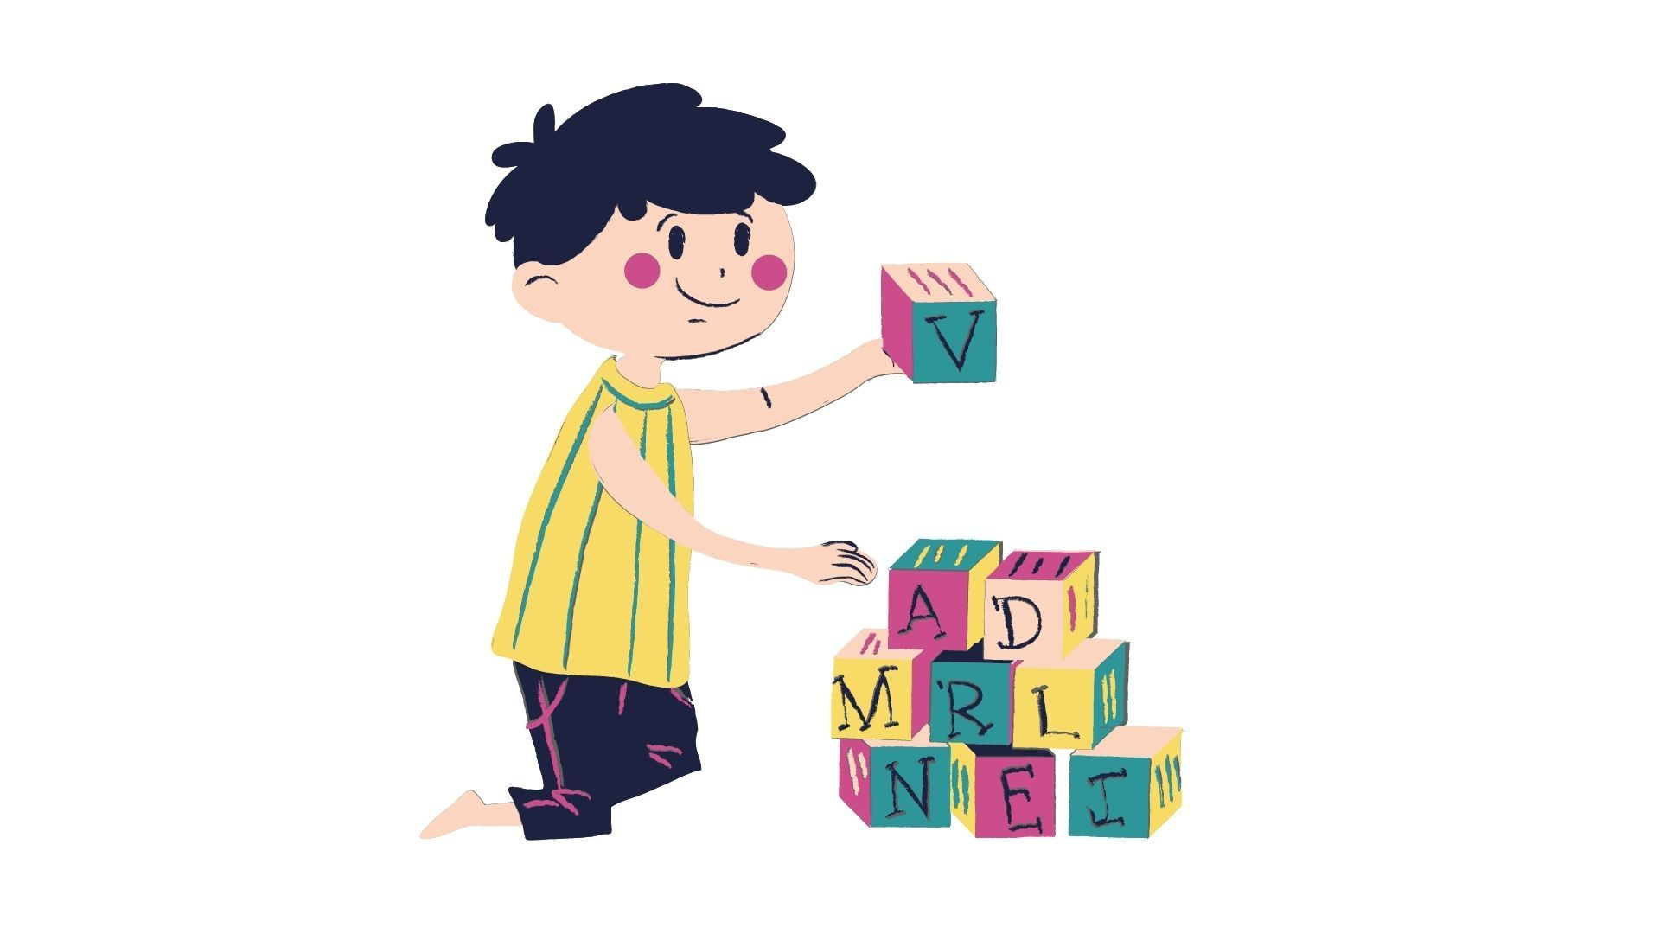
Kemampuan dasar anak yg dirangsang dgn stimulasi terarah → kemampuan gerak kasar, gerak halus, kemampuan bicara, bahasa, kemampuan sosialisasi d& kemandirian

Slide 11
Prinsip dalam stimulasi tumbuh kembang
Stimulasi dilakukan dgn landasan rasa cinta & kasih sayang
01
Selalu tunjukkan sikap & perilaku yg baik → anak akan meniru tingkah laku org terdekat
02
Berikan stimulasi sesuai dgn kelompok umur anak
03
Lakukan stimulasi dgn cara mengajak anak bermain, bernyanyi, bervariasi, menyenangkan tanpa paksaan & tidak ada hukuman
04

Slide 12
Prinsip dalam stimulasi tumbuh kembang
Lakukan stimulasi secara bertahap & berkelanjutan sesuai umur anak
05
Gunakan alat bantu/ permainan yg sederhana, aman & ada di sekitar anak
06
Berikan kesempatan yg sama pada anak laki-laki & perempuan
07
Anak selalu diberi pujian, bila perlu diberi hadiah atas keberhasilannya
08

Slide 13
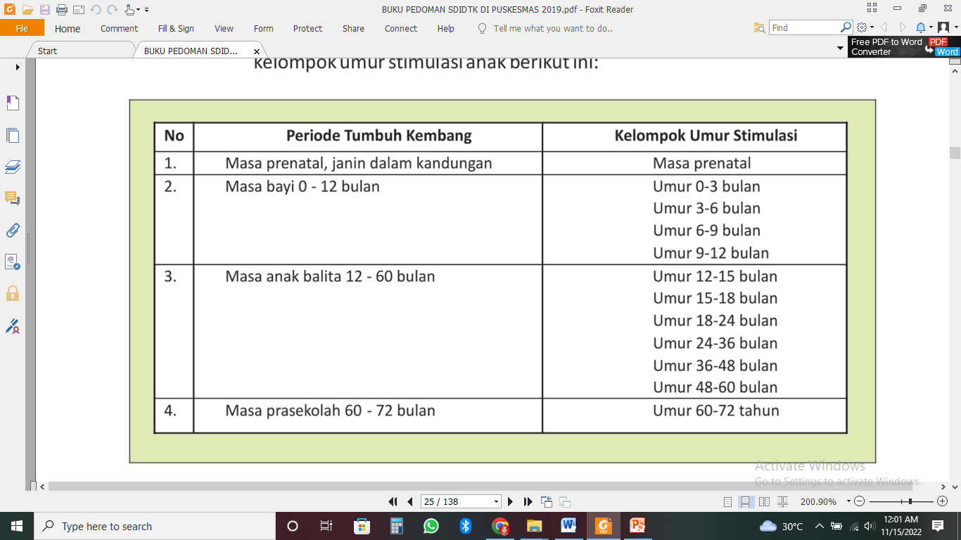
Priode Tumbuh Kembang

Slide 14
Thank you
Wassalam…

Slide 15
TUGAS INDIVIDU
Buat leaflat (tidak ada sama)/ JPG atau PDF
Materi gangguang tumbang
Berdasarkan urut nomor absen
Pengertian, etiologi, gejala, penatalaksanaa
Batas waktu 2 minggu (8 Desember 2022, pukul 00.00 wita)
Dikirim melalui via LINK

